Slide 1
在优麒麟中编写shell
姓名：郑德凯
学号：U202217216
班级：软件2202班
日期：2024/3/25

Slide 2
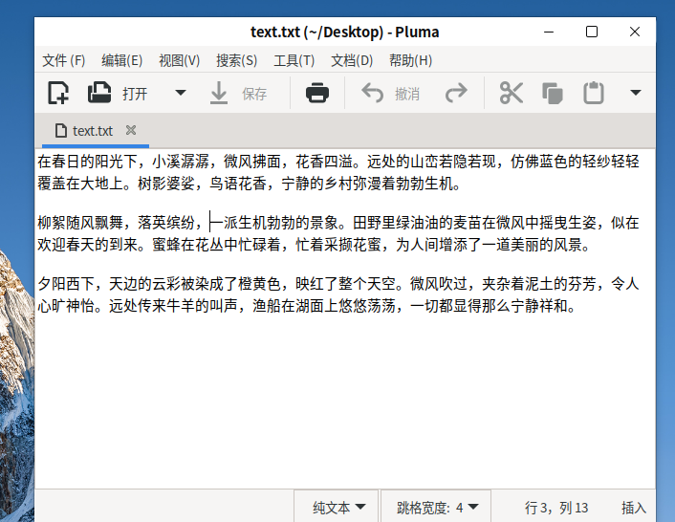
text.txt文本内容如图所示（为网站中任意摘抄）

Slide 3
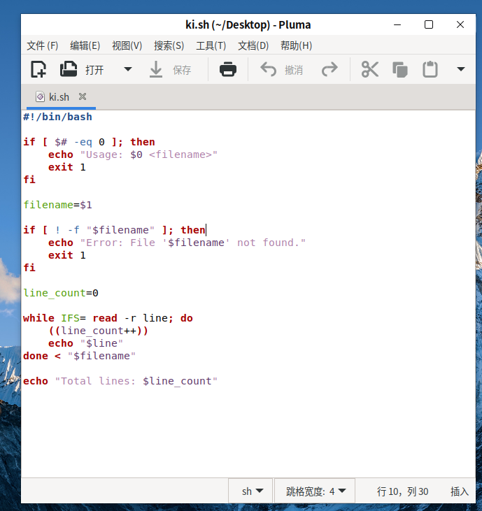
Shell代码如图所示

Slide 4
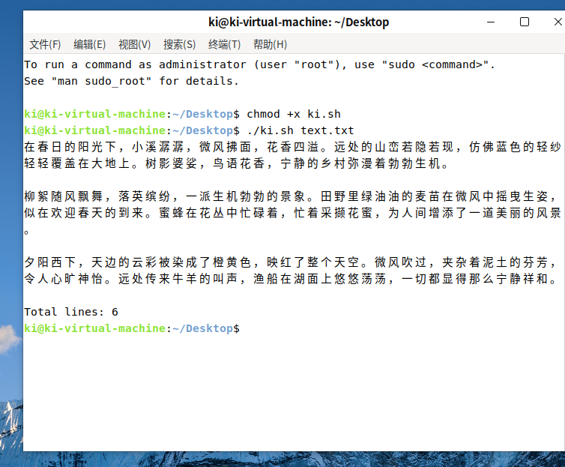
运行结果如图所示

